Slide 1


第三章 互联网金融的经济学分析
冯科 宋敏 编著

Slide 2
主要内容
3.1 兰格-米塞斯争论
3.2 互联网金融的经济学解读
3.3 从互联网思维到互联网金融

Slide 3
本章学习目标
掌握兰格以及米塞斯的核心观点；
理解兰格-米塞斯争论与互联网金融的关系；
了解互联网金融的经济学原理。

Slide 4
3.1 兰格-米塞斯争论
社会主义经济，或计划经济体制，是一种经济体制，而这种体系下，国家在生产、资源分配以及产品消费各方面，都是由政府或财团事先进行计划。
在20世纪二三十年代，西方经济学的不同学派的经济学家在“社会主义经济可行性大争论”问题上存在很深的分歧。奥地利学派的经济学家们倾向于否认社会主义经济制度的可行性，他们的代表人物是维塞尔、米塞斯和哈耶克等人；而经济学家瓦尔拉斯、帕累托和巴罗尼则倾向于承认社会主义经济制度的可行性，他们也是洛桑学派的代表人物。

Slide 5
3.1.1 兰格模式与社会主义市场经济
奥斯卡·兰格（1904-1965），波兰著名经济学家。他的履历很丰富，曾经先后担任过中央委员、国务委员会副主席等重要职务。而且也曾在波兰和美国的大学里讲授经济学。
兰格提出了三种模式
分权的经济模式
集权的经济模式
介于分权和集权之间的模式
我们所指的兰格模式一般为分权的经济模式，社会主义社会同样可以通过试验错误法来达到经济均衡，这是兰格的核心观点。

Slide 6
兰格解决了社会主义经济中调节机制的最关键问题，即计划调节与市场调节的协调关系。应用试验错误法从理论上解决了在计划经济条件下，资源配置如何达到最优。
兰格模式的主要特点
除了农业、小型工业保持私有之外的其他生产资料公有。
利的分配由中央计划委员会决策负责；各生产部门管理机构，负责确定工业部门间的发展；企业和家庭为基础决策层负责生产产品、选择工作、支配收入等职责和权利。
双重价格，消费品和劳动力价格通过市场来定价，生产资料价格由中央计划机关根据一种特殊的“模拟”市场竞争决定。

Slide 7
3.1.2 米塞斯与奥地利学派经济学
米塞斯于1920年发表了《社会主义国家的经济计算》一文，这篇文章论证了社会主义经济的不合理性。在这篇文章中米塞斯认为，如果一个经济体想要合理的运行，那么成本核算是必不可少的，反映成本要素价格的要素市场是不可或缺的。但在社会主义经济折衷生产资料公有制体系之中，不存在生产资料的要素市场，因此不可能解决资源的合理配置问题。因此米塞斯得出结论，离开了生产资料私有制和竞争的市场体系，就不能有效配置资源，从而社会主义经济是不可行不合理的。
米塞斯的经济学观点可以从方法论、货币理论、商业周期理论、经济计算问题、以及企业家精神与市场过程等五个方面去概述：

Slide 8
个人主观主义的行为方法论：米塞斯认为人类的选择是基于主观的价值评价，并且是理性的。经济学作为行为学的一个分支，遵循的原则是任何价值评价都是中立的，不存在任何觉得对的价值标准来宣称行为是非理性的。因此，米塞斯抨击了通货膨胀政策、集权社会主义、法西斯主义、干涉主义、公平主义等政策，它们仅仅是依据个人理性的主观选择行为，仅仅是因为政策主张者所支持的手段是否能达到他们所宣称的那些目的。米塞斯也同样认为他们所宣称的美好目标无法通过他们自己主张的手段来实现，他们的初衷是错误的所以注定是要失败的，甚至还会加重人类社会的灾难。
货币价值的边际效用解释：米塞斯提出了货币购买力的“递归定理”，这一观点是基于个人主观行为的。他认为我们今天需要货币，是因为它昨天的购买力，昨天的购买力又来自前天，因此一直可以倒推到古代某个时刻，在这个时刻充当交换媒介的实物还不是货币，而仅仅是具有某种用途的交换物品。也就是说，当时，人们需要充当货币的商品如黄金或白银，是因为它本身就具有边际效用。

Slide 9
商业周期理论：米塞斯把个人的主观行为方法论同样贯穿到他的商业周期理论中，他认为信贷的扩张不会立马导致总体物价水平的普遍提高，也不能使得利率一直能降低来刺激投资。因为信贷的扩张所导致的货币量的增加是不可能马上平均分配到每个人的手中的，新增的货币势必先流到经济系统的信贷领域，之后通过信贷的途径进入投资然后再进入消费领域，企业家投资决心的不断扩大，需要更多的信贷投资来满足市场的繁荣膨胀而进一步的繁荣必须依赖不断的信用扩张，这种无休止的信用扩张的结局就是“疯狂的繁荣”。
社会主义国家的经济计算问题：在取消了市场价格机制之后的社会主义体制中，没有了货币这种工具，就很难计算成本与收益，因此无法判断一项稀缺资源是配置到哪个地方更有利。米塞斯认为，在离开了市场价格体系的计划经济中，理性地计算成本或配置生产要素是几乎不可能的。

Slide 10
企业家精神与市场过程：米塞斯在阐述市场时照例一贯坚持他的个人主观行为方法论，他认为，每个人的市场行为都是本人理性地主观评价后所做出的选择行动，如果这一行动没有使得他比不行动的状况要更好的话，他一定不会有行动。因此，市场中的买卖行为根本就不存在古典经济学家所宣称的“等价交换”，与此正好相反的是，针对于个人交换只有满足主观上的不等价才会成交。无论是对于生产者还是消费者，购买总是在他的主观评价大于价格支付时的买方行为，而出售也一定是其出售所得大于其主观评价的卖方行为，这也就是我们常说的“生产者剩余”和“消费者剩余”。

Slide 11
3.1.3 兰格-米塞斯经济大论战
兰格代表了芝加哥学派对社会主义的支持，充分体现了“专业利益集团自利性”的特点。兰格认为一些专业性技术人员，不是实事求是从国民利益出发，而是从强调自己专业部门的利益最大化出发，而对某些社会命题做出理性主义的主张。
米塞斯则指出“个体判断是经济学的终极标准”，具有判断结果的不确定性和个体意义。米塞斯从根本上怀疑乃至彻底否定了中央经济中实行经济计算和合理配置资源的可能性，直指社会主义计划经济中的核心问题。计划经济的核心是数学理性主义，否定了数学在经济中的作用，就从理论上否定了计划经济的可行性，即否定了“社会主义价格计算”的可能性。米塞斯否定数学在经济学中的意义，否定了社会主义制度需求确定和成本控制的可能性。

Slide 12
后来罗默把之前的争论和后来的发展归纳为市场社会主义思想史的五个阶段：
米塞斯指出，在私有制的经济体制中，合理经济计算之所以成为可能，是因为用货币计量单位所表现的价格构成了这种计算的必要条件。他认为尽管在当时理想的社会主义联合共同体中可以设想利用货币手段来进行消费品的交换，但由于各种生产要素的价格不能用货币来计量，因此在经济计算中货币就实际起不了什么作用。米塞斯还指出，在一个静态的社会中可以放弃经济计算，而静态的经济体系却是从来没有的；在一个动态经济中，由于中央计划者没有市场经济调整的价格信号，也就没有所能凭以做计划的经济计算手段，因而只能采取一种在“黑暗中摸索的”试错办法。由此他断言，社会主义就意味着对经济合理性计算的抛弃。

Slide 13
兰格撰写了《社会主义经济理论》的长文，提出了竞争社会主义的解决方案，即“兰格模式”。兰格认为，在生产资料公有制的社会主义经济中，由于中央计划局所拥有的有关经济体系的知识比任何私人企业家更多，因而中央计划局可采用试错法来模拟市场机制，决定生产资料的价格，使供求得到平衡，来实现资源的合理配置。兰格认为，社会主义的实际危险是经济生活的官僚化，而不是不能应付和不能解决合理经济计算所导致的资源配置难题。
米塞斯的学生哈耶克在三四十年代进一步提出了三点意见，与兰格等人商榷：
中央计划经济秉有信息收集和处理的困难；
中央计划经济存在激励方面的问题；
兰格等人的方案对于静态均衡理论过于迷恋，根本不理解千变万化的价格机制的真正作用。

Slide 14
罗默认为第四阶段与共产主义国家的市场改革时期相联系，包括1950年以后的南斯拉夫；1968年引进“新经济机制”后的匈牙利；开始于1978年的农业非集体化以及随后一系列改革的中国，此阶段布鲁斯、奥塔·锡克、科尔奈和诺伍做出了重大的贡献。
到八十年代，对于“社会主义计算”争辩的分析出现了改进，认为争论的两方其实回答了不同的问题，兰格的反击是基于建立静态的瓦尔拉斯均衡，而奥地利学派则认为计划经济体系下不可能实现动态的均衡，虽然静态均衡实现是可能的，但是和现实情况相差甚远。在西欧社会主义时代结束和对“兰格模式”的反思的双重刺激下，当代“市场社会主义”的争辩被点燃，这场当代的新发起的大辩论刺激了很多学者参与其中，研究计划制度的实现方式和竞争市场的替代机制，于是一系列新的市场社会主义模型在辩论中诞生。

Slide 15
3.1.4 兰格-米塞斯争论与现代信息技术革命
兰格、米塞斯最大的争论在于，米塞斯和其学生哈耶克认为，如果按照计划经济走下去，那是没有意义的，是“通往奴役之路”。但是兰格反驳，如果计算机能力足够强大，一切供给和需求都被精确地计算，那么有计划的生产是可以实现的。这点在互联网金融上面是可以体现出来的，虽然兰格-米塞斯争论已经不复存在，但是延续兰格和米塞斯的论点，仍对互联网金融尤其独特的意义所在。如今互联网、大数据、云计算、互联网金融使得重构“兰格模式”变为了可能。

Slide 16
回顾“社会主义计算”争论，米塞斯和哈耶克的观点集中在：
计划进行与调节控制所需要的信息量太大，难以收集、处理并实现真正的最优计划；
调节信息的滞后性。由于采集信息和数据的周期太长，以至于不能准确的反映实际情况，从而不能有效的对实际经济状况进行调控；
在实际的经济活动中，不仅是动态的，还存在许多偶然性的因素，而计划难以形成对偶性然因素的考量，以至于最终无法在计划经济通过理性的社会计算实现供需均衡。

Slide 17
但是在如果存在一个有效的信息传导机制，对瞬息万变的需求信息捕捉和面向相关产生者的传达，这样就消除了信息不对称，保证了供需的一致性。可以看出，信息技术是克服计划经济存在的不足、克服市场信息滞后带来的供需不平衡的一个关键点，信息技术的发展使得实现供需均衡是有可能的。
信息技术在实现供需均衡上可以起到如下的作用：
微观经济结点信息获得；
信息传输和共享；
数据处理和计算。

Slide 18
现如今，伴随着大数据技术，企业甚至部门、行业的完整信息很容易被掌握，而伴随着计算机性能的飞速提高，进行大量的计算从而使政府的宏观资源配置变得不无可能。互联网经济使得有计划的生产，在企业体系中可以有计划地局部实现。这赋予了兰格与米塞斯争论新的含义。信息技术革命作为通用性技术改变了宏观经济的运行、调控方式和微观企业运营方式，市场主要起到有效的信息传递的作用，提高生产效率，而计划的作用在于实现社会分配的公平性。
重构“兰格模式”是有可能的，通过运用日益发展的计算机在对微观经济主体结点的信息获得、实时的传输信息、对海量数据进行并行处理的能力，建立起对需求和生产信息及时有效的传导机制，帮助生产部门根据需求进行生产，实现供需均衡。在保持私有制和市场机制的条件下，首先实现微观企业的供需均衡，然后在计算机对产业边界的软化作用下，逐渐实现从局部到一般的均衡。中国特色社会主义道路是否会随着大数据、互联网金融的发展走入新的篇章，让我们拭目以待。

Slide 19
3.2 互联网金融的经济学解读
3.2.1 互联网金融的信息处理原理
在金融之中最核心的是资金供需双方的信息，在直接和间接融资模式下，主要由两类信息处理方式：
第一类是信息的私人生产和出售，有专门的机构生产和区分信息，然后卖给资金供给者，证券公司和信用评级机构采用的就是这种方式。商业银行同时是信息生产者和资金提供者。
第二类是政府管制，即政府要求、鼓励资金需求方披露真实信息，比如会计准则、注重审计，上市公司的信息披露等。
互联网金融的信息处理是它与传统金融的最大区别，核心是大数据替代了传统的风险管理和风险定价。

Slide 20
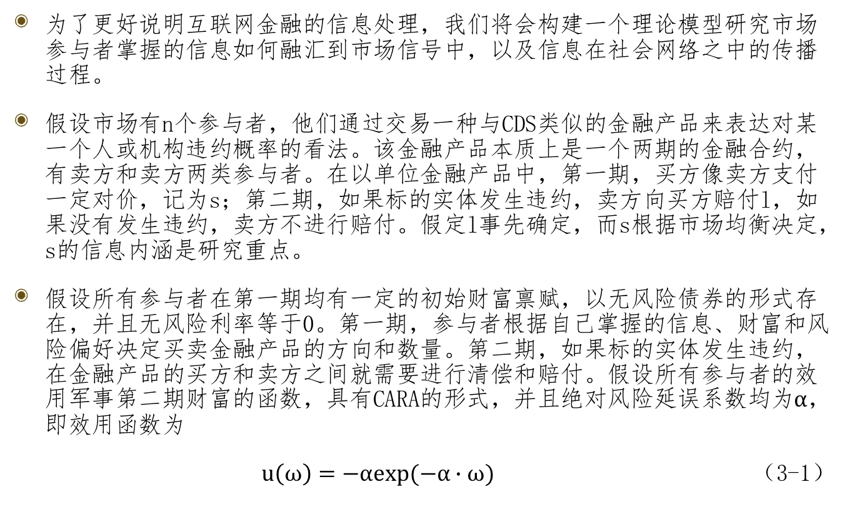
为了更好说明互联网金融的信息处理，我们将会构建一个理论模型研究市场参与者掌握的信息如何融汇到市场信号中，以及信息在社会网络之中的传播过程。
假设市场有n个参与者，他们通过交易一种与CDS类似的金融产品来表达对某一个人或机构违约概率的看法。该金融产品本质上是一个两期的金融合约，有卖方和卖方两类参与者。在以单位金融产品中，第一期，买方像卖方支付一定对价，记为s；第二期，如果标的实体发生违约，卖方向买方赔付l，如果没有发生违约，卖方不进行赔付。假定l事先确定，而s根据市场均衡决定，s的信息内涵是研究重点。
假设所有参与者在第一期均有一定的初始财富禀赋，以无风险债券的形式存在，并且无风险利率等于0。第一期，参与者根据自己掌握的信息、财富和风险偏好决定买卖金融产品的方向和数量。第二期，如果标的实体发生违约，在金融产品的买方和卖方之间就需要进行清偿和赔付。假设所有参与者的效用军事第二期财富的函数，具有CARA的形式，并且绝对风险延误系数均为$α$，即效用函数为
$u\left(ω\right)=−αexp(−α∙ω)$ （3-1）

Slide 21

用Y来集中表示标的实体的基本面信息，比如信用记录、财产、收入和负债的情况。假设标的实体违约服从Logistic模型：如果$Y+e>0$，发生违约；如果$Y+e≤0$，不发生违约。其中e为随机扰动项，服从Logit分布。累计概率分布函数为$F\left(e\right)=\frac{exp(e)}{1+exp(e)}$。因此标的实体的违约概率为
$P=\operatorname{Pr}\left(Y+e>0\right)=1−\operatorname{Pr}{(e≤}−Y)=\frac{exp(Y)}{1+exp(Y)}$ （3-2）

Slide 22
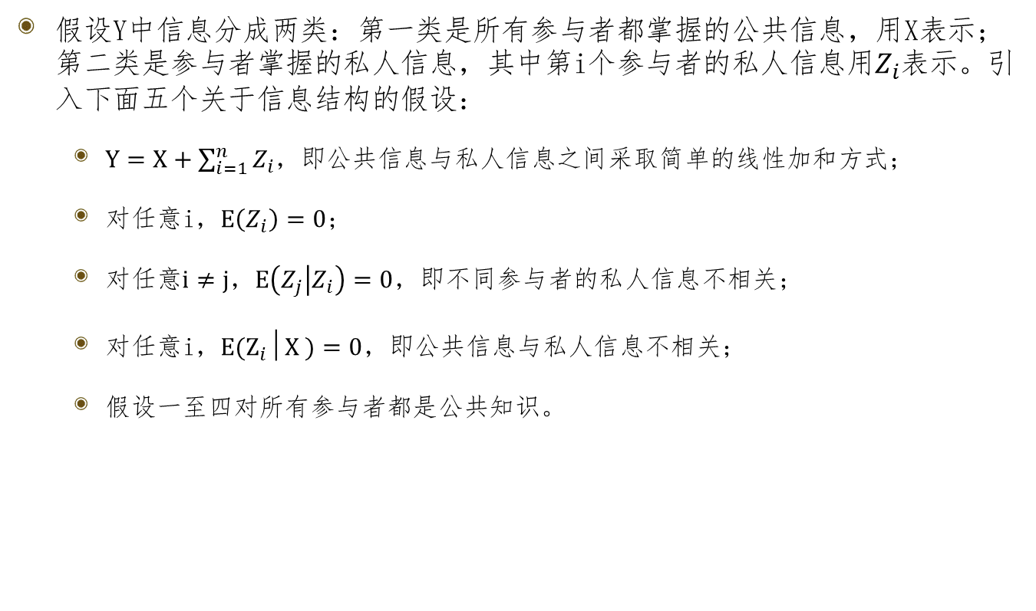
假设Y中信息分成两类：第一类是所有参与者都掌握的公共信息，用X表示；第二类是参与者掌握的私人信息，其中第i个参与者的私人信息用$Z_{i}$表示。引入下面五个关于信息结构的假设：
$Y=X+\sum_{i=1}^{n}{Z_{i}}$，即公共信息与私人信息之间采取简单的线性加和方式；
对任意i，$E\left(Z_{i}\right)=0$；
对任意$i≠j$，$E\left(Z_{j} | Z_{i}\right)=0$，即不同参与者的私人信息不相关；
对任意i，$E(Z_{i}│X )=0$，即公共信息与私人信息不相关；
假设一至四对所有参与者都是公共知识。

Slide 23
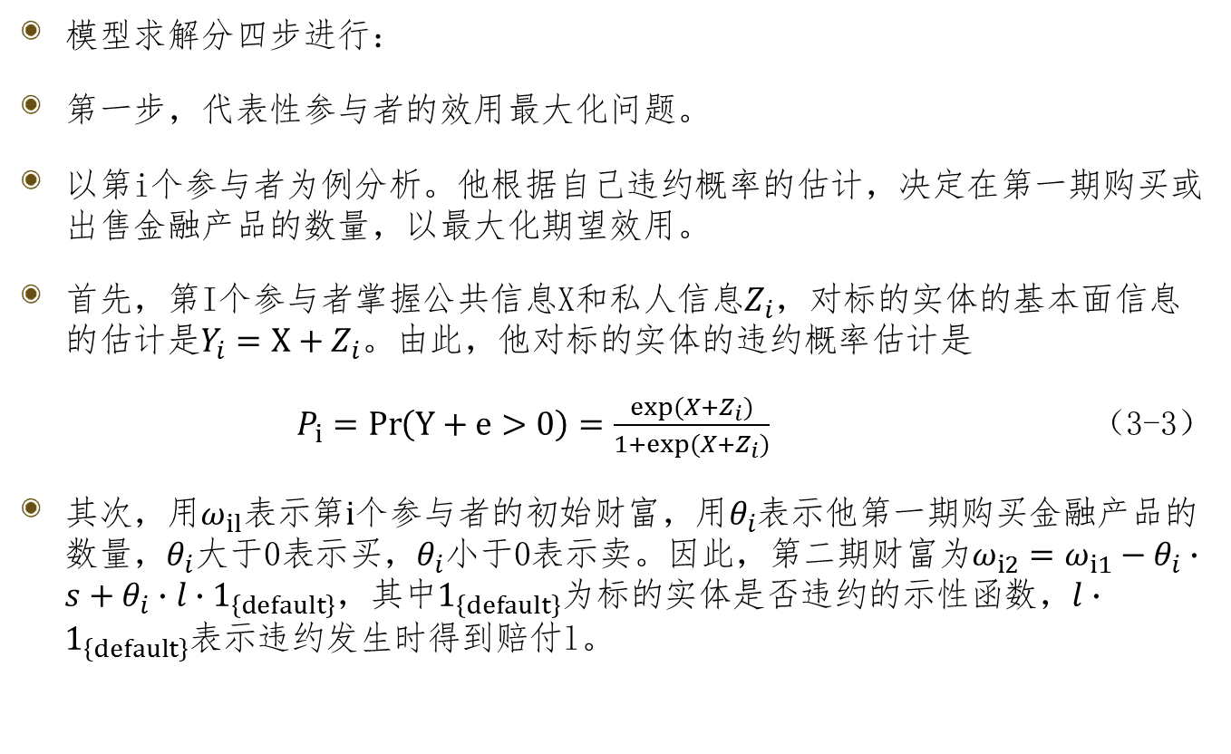
模型求解分四步进行：
第一步，代表性参与者的效用最大化问题。
以第i个参与者为例分析。他根据自己违约概率的估计，决定在第一期购买或出售金融产品的数量，以最大化期望效用。
首先，第I个参与者掌握公共信息X和私人信息$Z_{i}$，对标的实体的基本面信息的估计是$Y_{i}=X+Z_{i}$。由此，他对标的实体的违约概率估计是
$P_{i}=\operatorname{Pr}\left(Y+e>0\right)=\frac{exp(X+Z_{i})}{1+exp(X+Z_{i})}$ （3-3）
其次，用$ω_{il}表示第i个参与者的初始财富，用θ_{i}$表示他第一期购买金融产品的数量，$θ_{i}$大于0表示买，$θ_{i}$小于0表示卖。因此，第二期财富为$ω_{i2}=ω_{i1}−θ_{i}∙s+θ_{i}∙l∙1_{\left\{default\right\}}$，其中$1_{\left\{default\right\}}$为标的实体是否违约的示性函数，$l∙1_{\left\{default\right\}}$表示违约发生时得到赔付l。

Slide 24
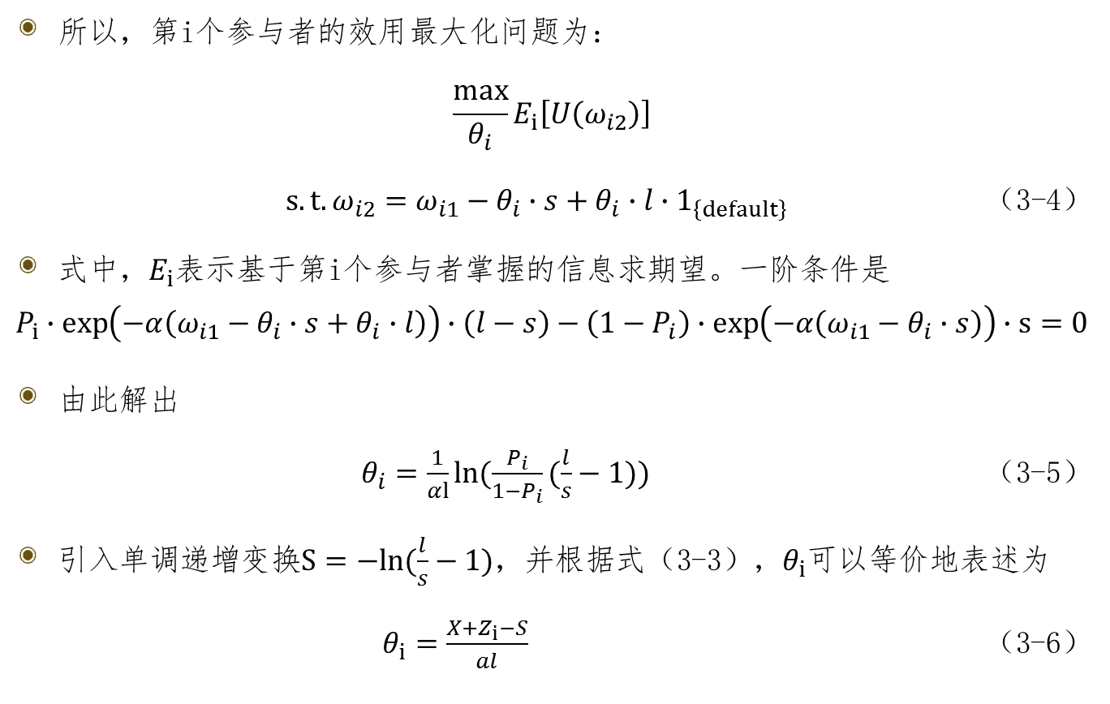
所以，第i个参与者的效用最大化问题为：
$$\frac{max}{θ_{i}}E_{i}\left[U\left(ω_{i2}\right)\right]$$
$s.t. ω_{i2}=ω_{i1}−θ_{i}∙s+θ_{i}∙l∙1_{\left\{default\right\}}$ （3-4）
式中，$E_{i}$表示基于第i个参与者掌握的信息求期望。一阶条件是
$$P_{i}∙\exp\left(−α\left(ω_{i1}−θ_{i}∙s+θ_{i}∙l\right)\right)∙\left(l−s\right)−\left(1−P_{i}\right)∙\exp\left(−α\left(ω_{i1}−θ_{i}∙s\right)\right)∙s=0$$
由此解出
$θ_{i}=\frac{1}{αl}ln(\frac{P_{i}}{1−P_{i}}(\frac{l}{s}−1))$ （3-5）
引入单调递增变换$S=−ln(\frac{l}{s}−1)$，并根据式（3-3），$θ_{i}$可以等价地表述为
$θ_{i}=\frac{X+Z_{i}−S}{al}$ （3-6）

Slide 25

第二步，模型均衡。
均衡条件是市场出清，即金融产品的买卖金额正好相抵，
$\sum_{i=1}^{n}{θ_{i}=0}$ （3-7）
根据式（3-6）和式（3-7）解出金融产品的均衡价格是
$S=X+\frac{1}{n}\sum_{i=1}^{n}{Z_{i}}$ （3-8）

Slide 26
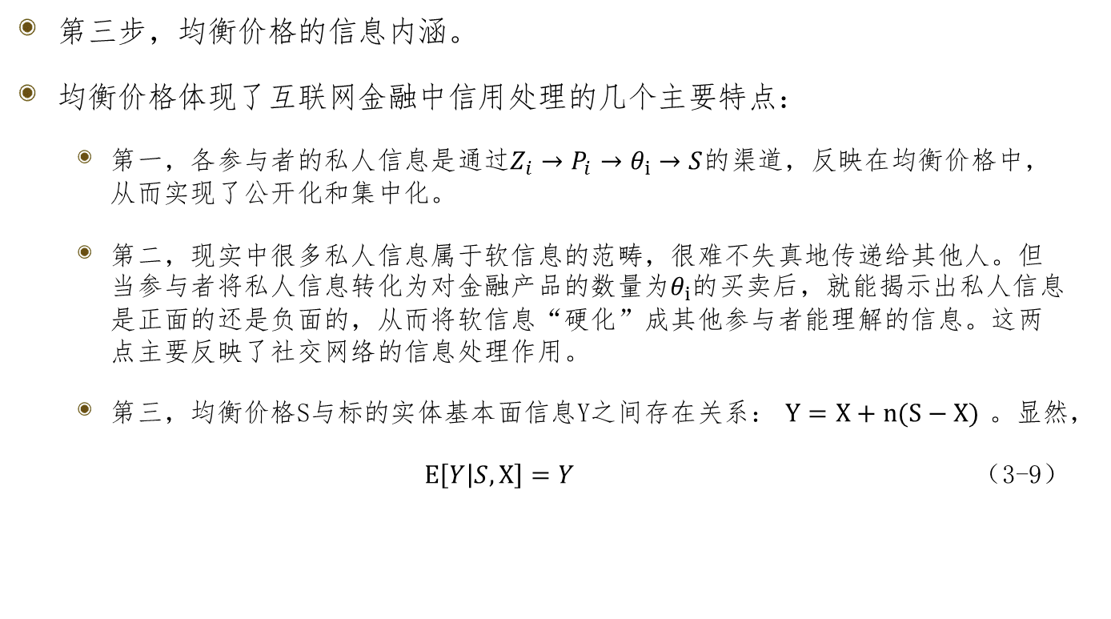
第三步，均衡价格的信息内涵。
均衡价格体现了互联网金融中信用处理的几个主要特点：
第一，各参与者的私人信息是通过$Z_{i}→P_{i}→θ_{i}→S$的渠道，反映在均衡价格中，从而实现了公开化和集中化。
第二，现实中很多私人信息属于软信息的范畴，很难不失真地传递给其他人。但当参与者将私人信息转化为对金融产品的数量为$θ_{i}$的买卖后，就能揭示出私人信息是正面的还是负面的，从而将软信息“硬化”成其他参与者能理解的信息。这两点主要反映了社交网络的信息处理作用。
第三，均衡价格S与标的实体基本面信息Y之间存在关系：$Y=X+n(S−X)$。显然，
$E\left[Y\left|S,X\right.\right]=Y$ （3-9）

Slide 27
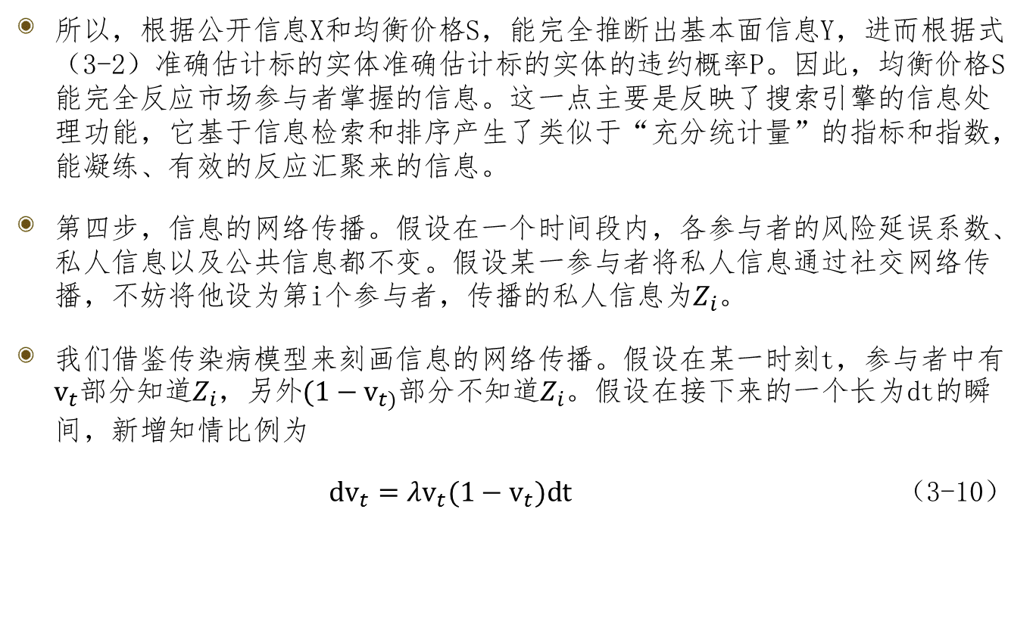
所以，根据公开信息X和均衡价格S，能完全推断出基本面信息Y，进而根据式（3-2）准确估计标的实体准确估计标的实体的违约概率P。因此，均衡价格S能完全反应市场参与者掌握的信息。这一点主要是反映了搜索引擎的信息处理功能，它基于信息检索和排序产生了类似于“充分统计量”的指标和指数，能凝练、有效的反应汇聚来的信息。
第四步，信息的网络传播。假设在一个时间段内，各参与者的风险延误系数、私人信息以及公共信息都不变。假设某一参与者将私人信息通过社交网络传播，不妨将他设为第i个参与者，传播的私人信息为$Z_{i}$。
我们借鉴传染病模型来刻画信息的网络传播。假设在某一时刻t，参与者中有$v_{t}$部分知道$Z_{i}$，另外$(1−v_{t)}$部分不知道$Z_{i}$。假设在接下来的一个长为dt的瞬间，新增知情比例为
${dv}_{t}=λv_{t}(1−v_{t})dt$ （3-10）

Slide 28
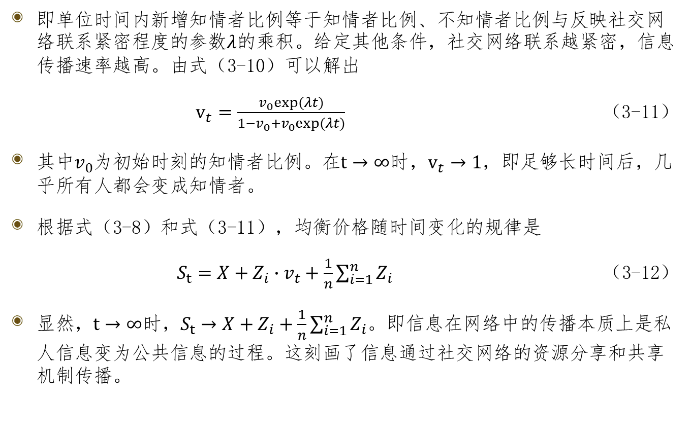
即单位时间内新增知情者比例等于知情者比例、不知情者比例与反映社交网络联系紧密程度的参数$λ$的乘积。给定其他条件，社交网络联系越紧密，信息传播速率越高。由式（3-10）可以解出
$v_{t}=\frac{v_{0}exp(λt)}{1−v_{0}+v_{0}exp(λt)}$ （3-11）
其中$v_{0}$为初始时刻的知情者比例。在$t→∞$时，$v_{t}→1$，即足够长时间后，几乎所有人都会变成知情者。
根据式（3-8）和式（3-11），均衡价格随时间变化的规律是
$S_{t}=X+Z_{i}∙v_{t}+\frac{1}{n}\sum_{i=1}^{n}{Z_{i}}$ （3-12）
显然，$t→∞$时，$S_{t}→X+Z_{i}+\frac{1}{n}\sum_{i=1}^{n}{Z_{i}}$。即信息在网络中的传播本质上是私人信息变为公共信息的过程。这刻画了信息通过社交网络的资源分享和共享机制传播。

Slide 29
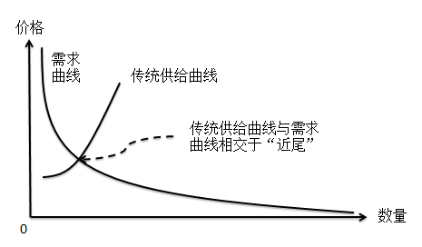
3.2.2 互联网思维的微观经济学分析
互联网思维是一种降低了生产成本，从而使得让客户群体极大扩张，一种基于庞大基数客户的商业模式，其核心内涵是平民体验以及规模。
任何一种商品，我们同样可以认为服务意也是一种抽象的商品，针对不同的客户评价有可能不同。主观上需求程度高的客户愿意为产品支付高价格，需求度低的客户就只愿支付较低价格。随着产品价格的上升消费者的数量也就会下降，在二维坐标系之中就是人们所熟知的需求曲线。同时商品往往面临着边际成本上升的局面，产量越大相应的高售价才能弥补其成本。如图3-1所示。
图3-1 边际成本的较快上升让传统供给曲线较为陡峭

Slide 30
在传统生产技术之下，生产的边际成本会快速上升。这是因为厂商的产能有限，产量接近产能极限时机器的磨损，以及工人工资等成本会急剧上升。这还可能是因为厂商营销能力受限，要将产品信息推广给更多人需要付出更高成本。总之厂商能服务的客户群体是受限的，反映在二维曲线上就对应着一条较为陡峭的供给曲线，它与需求曲线的交点不会离原点太远。
互联网的出现使得曲线发生了改变，互联网通过降低信息的传递成本从而降低了厂商的边际成本，甚至对于某些服务产业来说互联网甚至可以把边际成本压低到零。成本的降低意味着厂商能够服务的客户数量大幅增加。在供需图上，表现为供给曲线的大幅下移。这样一来,供给曲线与需求曲线的交点就大幅外推。如图3-2所示。

Slide 31
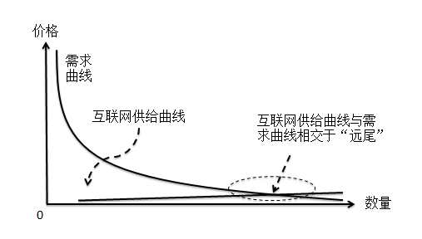
如图3-2所示。
图3-2 互联网技术大幅降低了边际成本，形成的互联网供给曲线与需求曲线交于“远尾”处
客户特性在“近尾”到“远尾”有显著差异，商业模式也存在较大差别。传统思维和互联网思维差异也体现在这些方面。

Slide 32
第一，远尾处平民为王。在近尾处，客户对产品的需求很高，因此可以付出较高的价格。所以近尾处识别需求最强的客户是营销成功的关键。在远尾处，客户只愿出很低的价格，但客户群体异常庞大，如果能满足其需求，那么将获得丰厚利润。
第二，远尾处用户体验至上。在近尾处，客户对产品需求很高，小的瑕疵可以被容忍。在远尾处，由于需求度不高，小的瑕疵会使用户放弃该产品。由于远尾处价格低，厂商价格竞争的空间很小。这时提升用户体验成了竞争制胜的一个关键。
第三，远尾处规模制胜。在远尾处由于价格低，只有积累起来很大规模的客户才能够盈利，用户规模是厂商存亡的关键。另外，由于单个厂商所能服务的客户数量相当巨大，所以远尾处的产品和服务提供有了自然垄断的色彩即客户数量越大的厂商，相对其他厂商的竞争优势越明显。
以上三点就是传统思维和互联网思维的本质性区别，远尾处厂商需要服务好最具代表性的平民，而不是迎合重要客户差异性的需求。所以远尾处的成功之道在于专注于做好一个产品来赢得客户，而不是像在近尾处那样同时推出多款产品来迎合不同的需求。这就是为什么互联网思维会强调“专注”，强调“少即是多”。

Slide 33
3.2.3 互联网金融与“去中介化”
目前一个相当流行的谬误便是所谓的“互联网金融会去中介化”的说法，即金融市场的格局会因为互联网的引人而发生根本性的变化。随着信息不对称因互联网技术的应用而消减,资金供需双方会更多地直接交易，从而让银行、保险等金融中介不再有生存空间,让金融市场变成一张去中心化的“扁平”网络。
金融中介的真正核心功能在于“汇聚”(pooling)：
金融中介可以从大量居民那里吸收资金,把小额资金汇聚成大额资金。
金融中介还可以同时投资多个项目，通过汇聚投资项目来分散风险，从而给居民提供更加稳定的回报。
由于所有居民不会同时用钱，所以金融中介汇聚了大量居民的短期资金后，可以形成规模稳定的资金池，这个资金池可以成为投资项目长期稳定的资金来源。
金融中介通过汇聚的方式，实现了资金在规模、风险和期限上的转换，克服了资金供需双方的不匹配，让融资变成可能。显然,这一功能并不会因为互联网技术的引入而被削弱。

Slide 34
3.2.4 互联网金融与计划经济
计划经济最被人诟病的是信息收集成本巨大，决策无法及时作出，计划没有变化快，等到计划作出后，市场情况又变化了。
随着互联网技术的发展，计划经济这块短板反而可以借助互联网信息技术获得优势，显示出比市场经济更为强大的经济发展潜力。这样的变化，不仅是商业层面、经济形态的变化，更是社会形态的变化，是数字社会的发育。
互联网技术解决了计划经济中信息精准匹配的问题，市场供给和需求的匹配。
互联网技术的应用减少了资源的浪费、能源的消耗和对环境的破坏。
互联网技术的发展可以使我们进入“数字计划经济时代”。

Slide 35
3.3 从互联网思维到互联网金融
互联网思维可被总结为当互联网技术将客户对象推至需求曲线的“远尾”后，针对远尾客户特性而出现的商业模式。
核心内涵：平民为王、用户体验至上、规模制胜。
现实条件：
在金融所服务的居民和企业中，存在数量庞大的远尾客户尚待开发。
由于金融服务具有虚拟性，因此可以利用互联网技术大幅降低服务成本。
三大定律决定了网络经济的边际收益率递增：
梅特卡夫法则
摩尔定律
达维多定律

Slide 36
典例：余额宝
意识到远尾客户价值，遵循“客户体验至上”理念。一元起存，随时存取，随时查询。
除了在储户端，企业端也有向远尾客户拓展的空间。
小微企业很难享受到正规金融服务
规模较小,经营持续性和稳定性低于大中型企业。
相当部分甚至缺乏完整账目，给金融机构搜集企业信息、评估风险出了难题。
随着互联网技术的引入，金融机构可以通过大数据等手段更清楚地掌握这些企业的经营状况，对其做出更准确的评价，从而让给这些企业放贷成为了可能。这样一来，这些之前被排除在金融服务之外的企业,也变成了金融机构收入新的增长点。

Slide 37
本章总结
本章首先介绍了兰格以及米塞斯各自的观点，其次说明了互联网金融与兰格-米塞斯争论之间的关系。随后，对互联网金融进行经济解读，并且对互联网金融的信息处理原理，通过模型进行了详细的解释。最后，本章介绍了互联网思维与互联网金融。

Slide 38
关键概念
兰格模式 社会主义市场经济 自由竞争市场 奥地利经济学派 商业周期理论 中央经济的经济计算问题 企业家精神 互联网思维去中介化

Slide 39
习题
1、兰格-米塞斯争论是在什么样的背景下产生的？
2、兰格模式的主要思想是什么？
3、兰格认为的社会主义经济客观均衡的条件是什么？
4、米塞斯的经济学观点都有什么？
5、现代信息技术革命会对社会主义计划经济造成什么影响？
6、互联网的出现对供给和需求曲线分别有什么影响？
7、互联网金融的“去中介化”的内涵是什么？

Slide 40
谢谢！

